Slide 1
حل تمرین سری پنجم

Slide 2
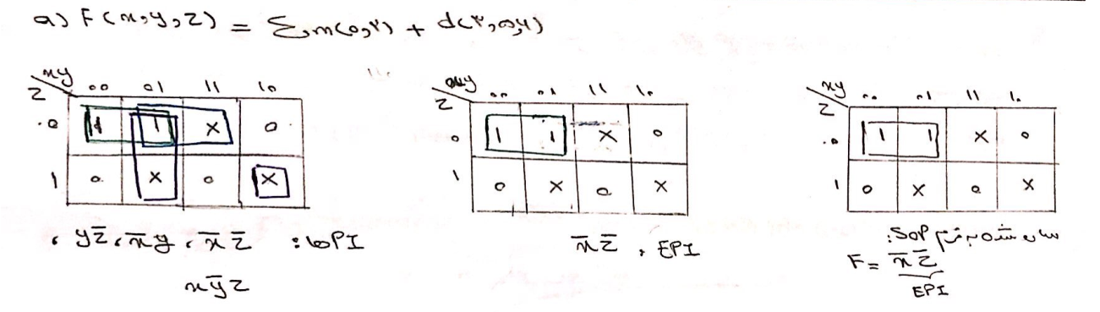
برای ساده سازی توابع زیر را با استفاده از جدول کارنو به فرم حاصل جمع حاصل ضربها SOP ابتدا ایجاب کننده های اولیه PIو ایجاب کننده های اولیه اساسی EPIهر یک را بیابید. سپس تابع را با کمترین تعداد گیت توصیف کنید. ( 60نمره) a) 𝐹(𝑥, 𝑦, 𝑧) = ∑ 𝑚(0,2) + 𝑑(3,5,6)

Slide 3
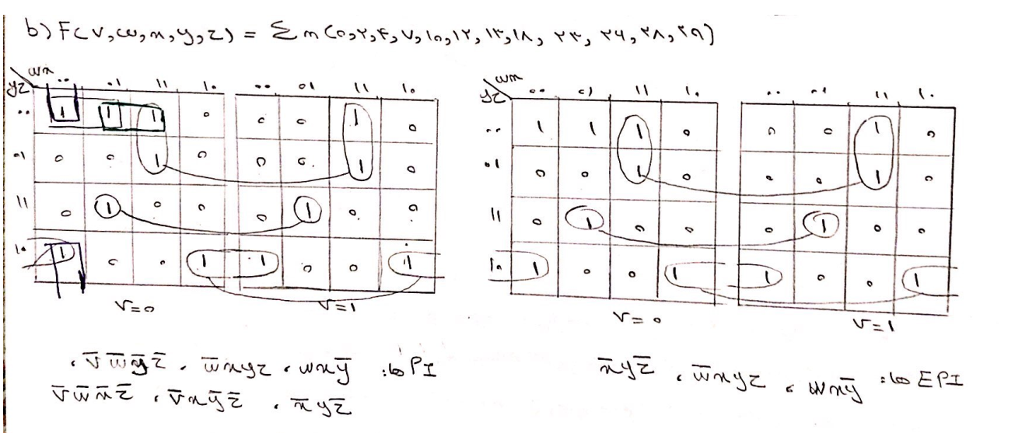
b) 𝐹(𝑣, 𝑤, 𝑥, 𝑦, 𝑧) = ∑ 𝑚(0,2,4,7,10,12,13,18,23,26,28,29)

Slide 4
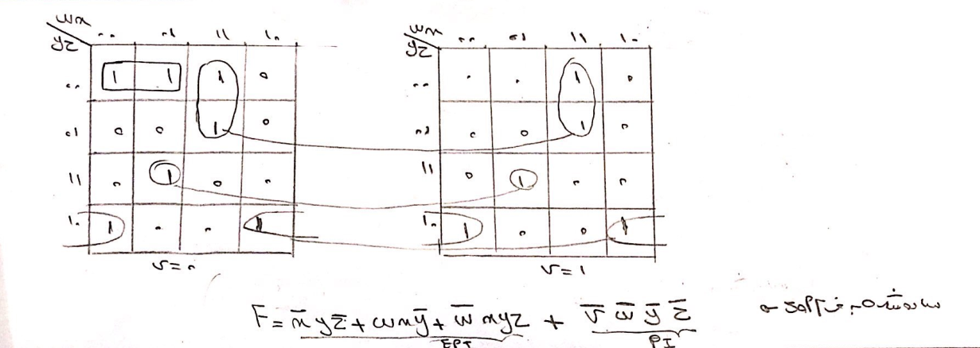
b) 𝐹(𝑣, 𝑤, 𝑥, 𝑦, 𝑧) = ∑ 𝑚(0,2,4,7,10,12,13,18,23,26,28,29)

Slide 5
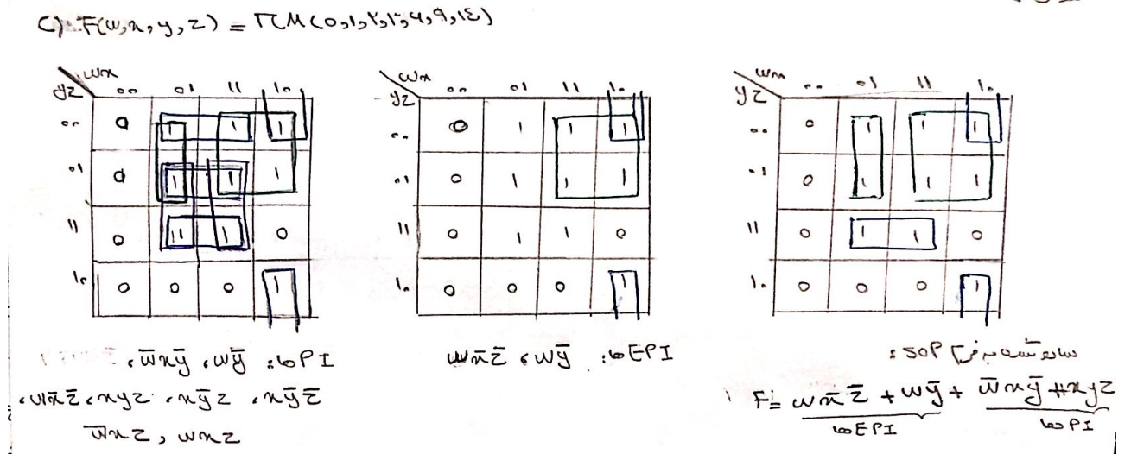
c) 𝐹(𝑤, 𝑥, 𝑦, 𝑧) = ∏ 𝑀(0,1,2,3,6,9,14)

Slide 6
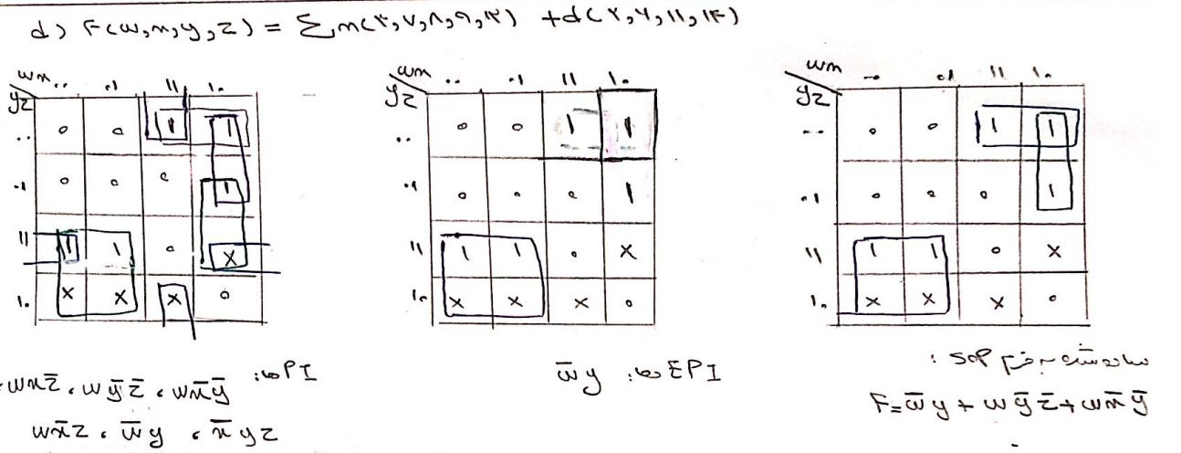
d) 𝐹(𝑤, 𝑥, 𝑦, 𝑧) = ∑ 𝑚(3,7,8,9,12) + 𝑑(2,6,11,14)

Slide 7
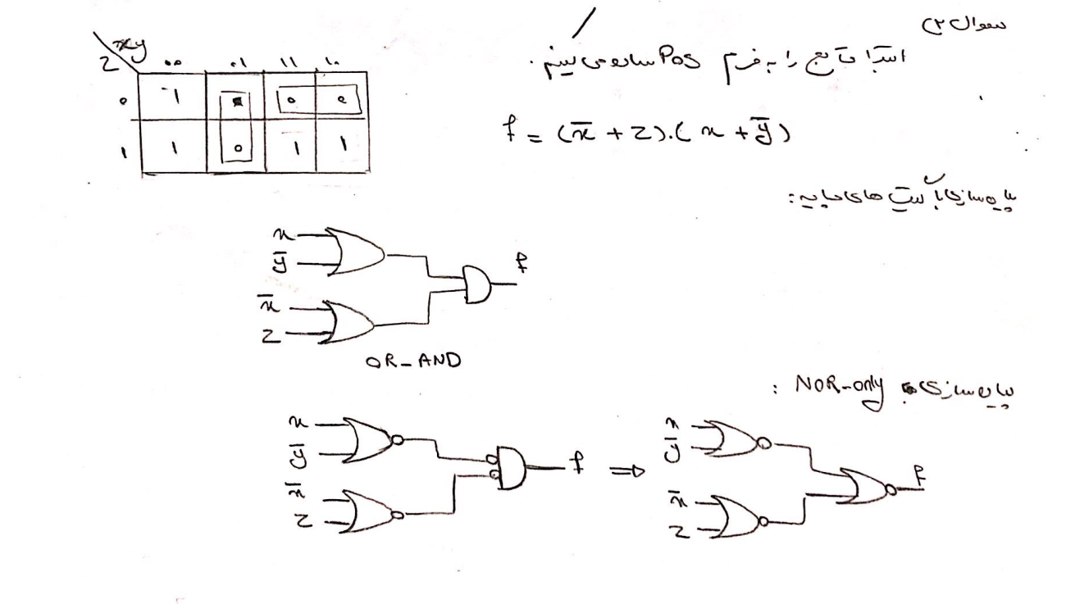
سوال 2 ) تابع زیر را به دو صورت حاصلضرب حاصلجمعها (POS ) با گیت های پایه و NOR-only پیاده سازی کنید. ( 15نمره) 𝑓(𝑥, 𝑦, 𝑧) = ∑ 𝑚(0,1,5,7)

Slide 8
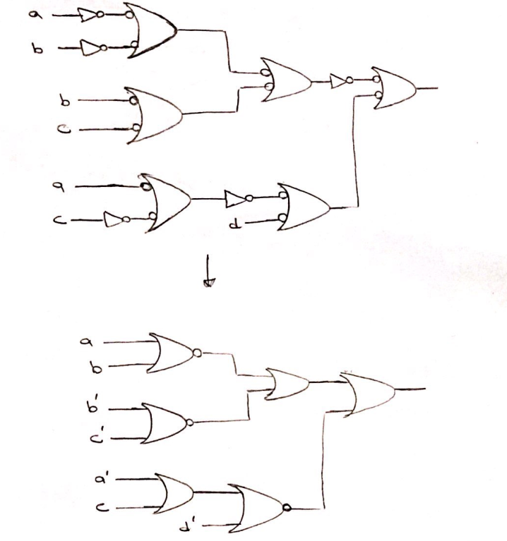
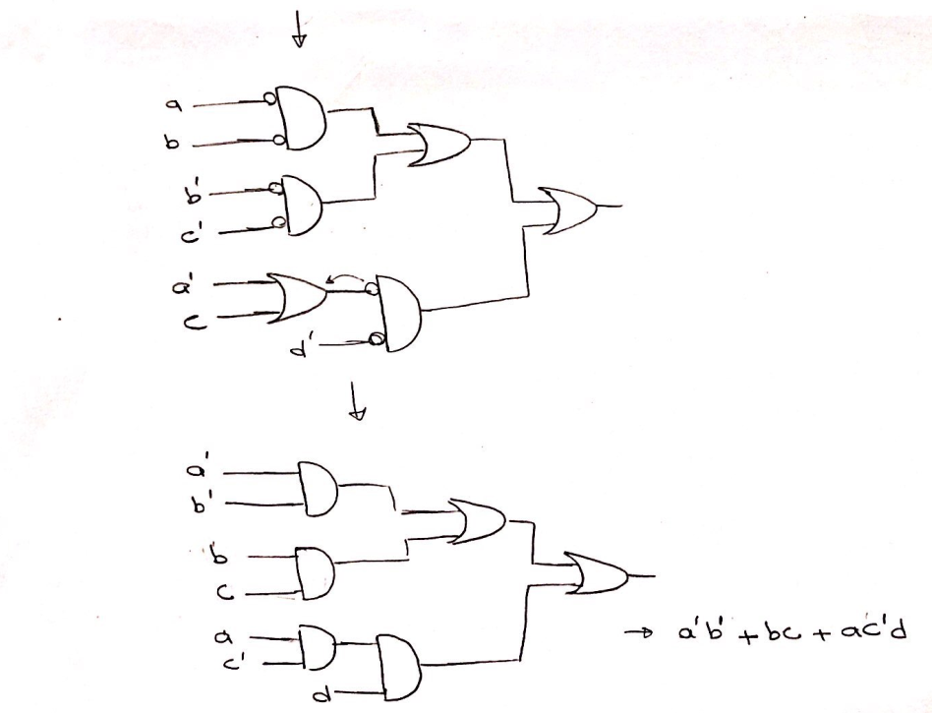
3. تابع معادل با مدار شکل زیر را با استفاده از تبدیل مدار NAND-onlyبه مدار ،AND-Orبه صورت حاصلجمع حاصلضربها بدست آورید.

Slide 9
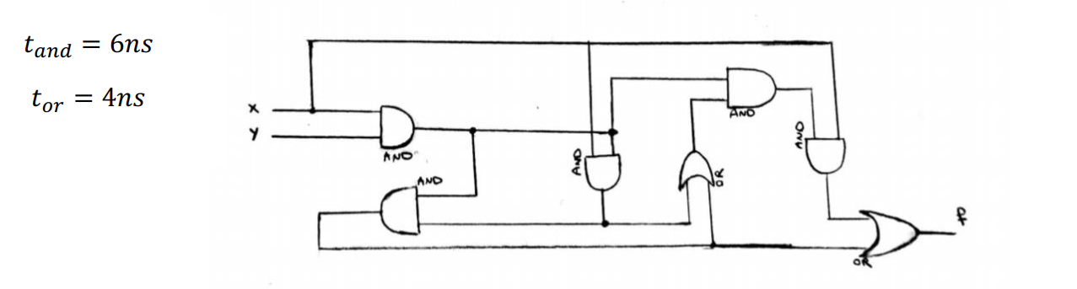
سوال 4. فرض کنید در مدار زیر ورودی ها برای مدت طولانی در وضعیت 1بوده اند. در زمان t=0ورودی x از1به 0 تغییر میکند و 2نانوثانیه بعد ورودی yنیز از 1به 0میرود. شکل موج خروجی را رسم کنید و تاخیر مدار را بدست آورید.

Slide 10
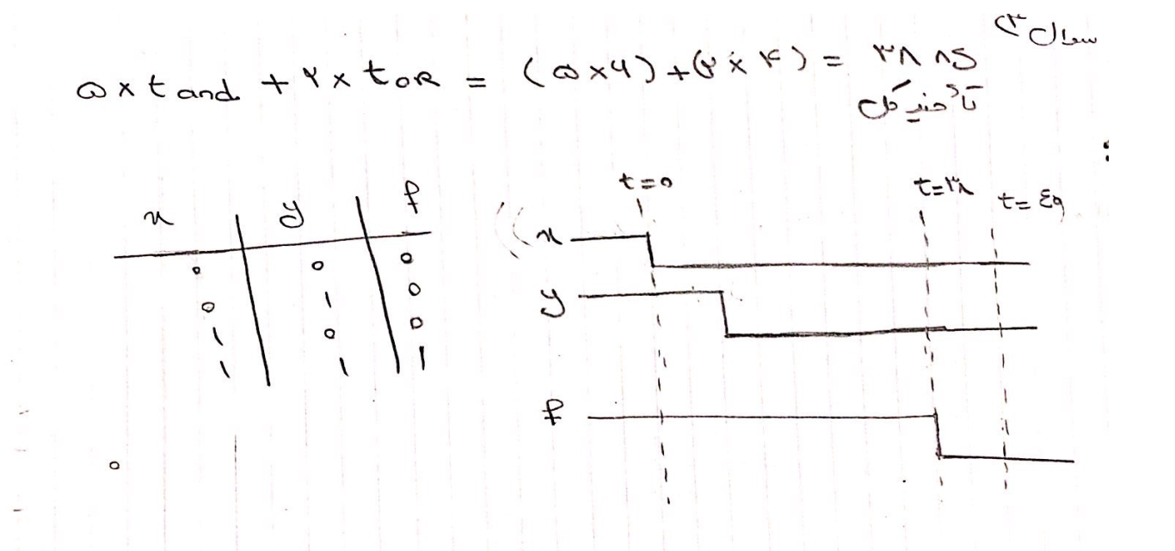
سوال 4. فرض کنید در مدار زیر ورودی ها برای مدت طولانی در وضعیت 1بوده اند. در زمان t=0ورودی x از1به 0 تغییر میکند و 2نانوثانیه بعد ورودی yنیز از 1به 0میرود. شکل موج خروجی را رسم کنید و تاخیر مدار را بدست آورید.

Slide 11
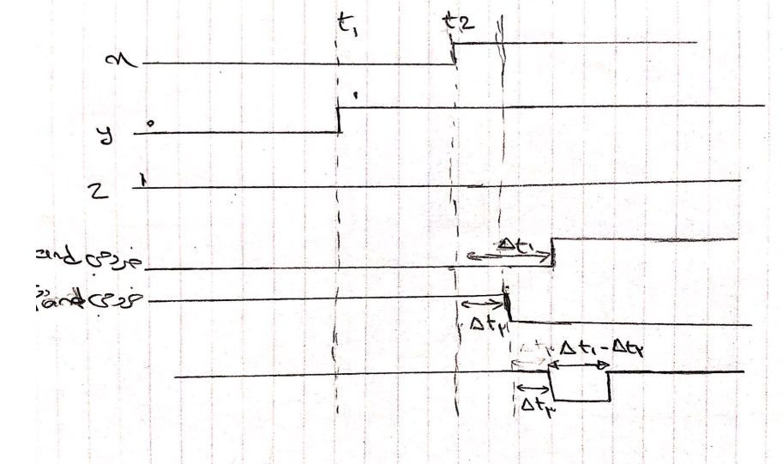
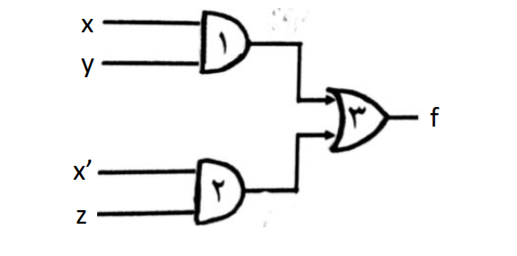
5. در مدار شکل زیر تاخیر گیتهای 1و 2و 3به ترتیب 3𝑡, 2𝑡, 1𝑡میباشد، 1 𝑡 ∆ > 2𝑡 ∆ > 3𝑡 ∆ و 1𝑡∆= 2 𝑡 ∆2 است. مقدار ورودی zهمیشه 1است و مقدار ورودی yدر زمان 1𝑡برابر 1 می گردد. حال اگر ورودی xدر زمان (2𝑡 > 1𝑡) برابر 1شود، دیاگرام زمانی بیانگر وضعیت خروجی fرا رسم کنید

Slide 12
روش کوئین مک کلاسکی
روش کوئین مک کلاسکی یک روش جدولی برای ساده سازی توابع بولی است.
مزیت های روش نسبت به جدول کارنو:
1-سرراست بودن
2-تعداد متغییر بالا

Slide 13
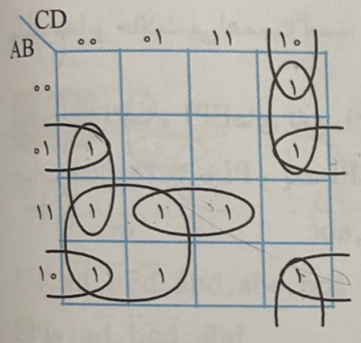
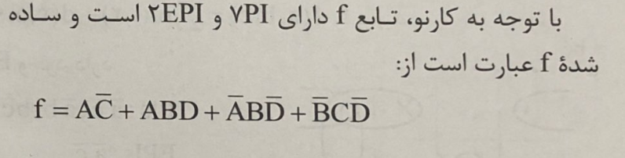
مثال :تابع داده شده را ساده کنید. f(a,b,c,d)=∑(2,4,6,8,9,10,12,13,15)

Slide 14
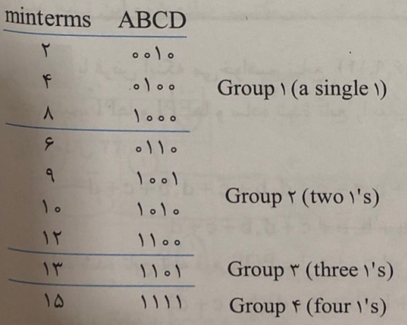
مرحله اول:

Slide 15
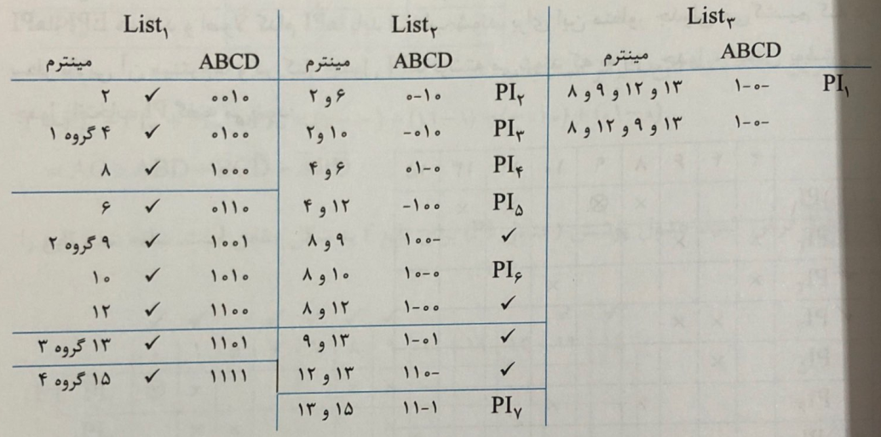
مرحله دوم:

Slide 16
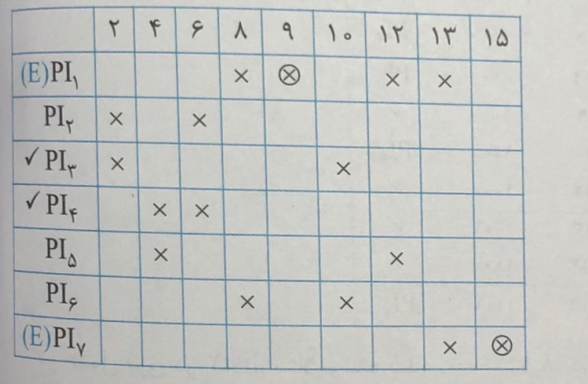
مرحله سوم:

Slide 17
